Slide 1

МБУК « ЦБС г. Белгорода»
Центральная детская библиотека
им. А. Гайдара
12+
г. Белгород, 2022

Slide 2


Slide 3

Сущность игры заключается в противостоянии команды Знатоков команде Ветеранов.
Знатоки должны за одну минуту при помощи только собственного ума найти ответ на вопрос, присланный ветераном.
За каждый правильный ответ команда Знатоков получает одно очко, в случае неверного ответа очко начисляется команде Ветеранов. Игра ведётся до шести очков.

Slide 4
Вопросы находятся в разложенных на столе конвертах – фронтовых треугольниках.
Волчок раскручивает распорядитель, и вопрос, на котором останавливается стрелка, выбирается для игры. Если выпавший вопрос уже сыграл, то выбирается следующий за ним по часовой стрелке ещё не сыгравший вопрос.
Обсуждение ведётся одну минуту. В конце обсуждения капитан команды должен назвать знатока, который даст ответ.

Slide 5
Если знатоки не знают ответа на заданный вопрос, они могут обратиться к знатокам в зале, но только ОДИН раз за игру.
Результаты игры будут записываться на доске.
Так как знатоки находятся в зале не одни, существует потенциальная возможность несанкционированной подсказки. Для предотвращения этого при обсуждении вопроса в зале находится распорядитель.
При нарушении правил человек, подсказавший ответ, удаляется из зала, а ведущий имеет право не засчитывать ответ.

Slide 6
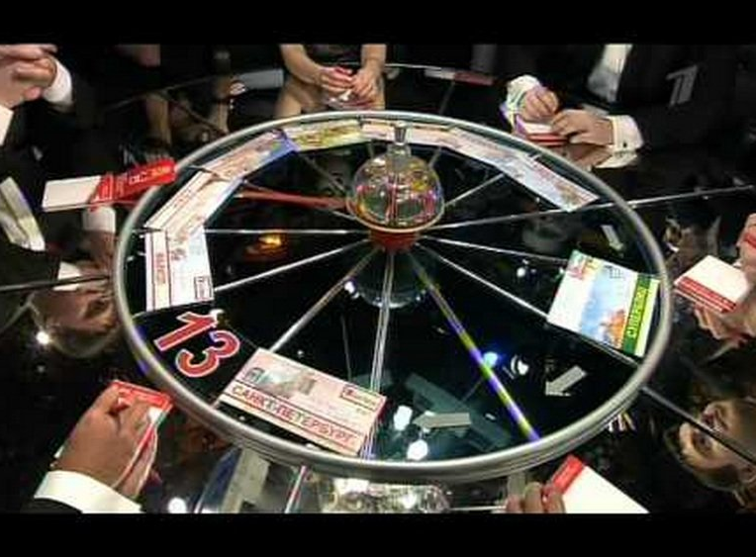

ИГРа
КРУТИТЬ ВОЛЧОК

Slide 7
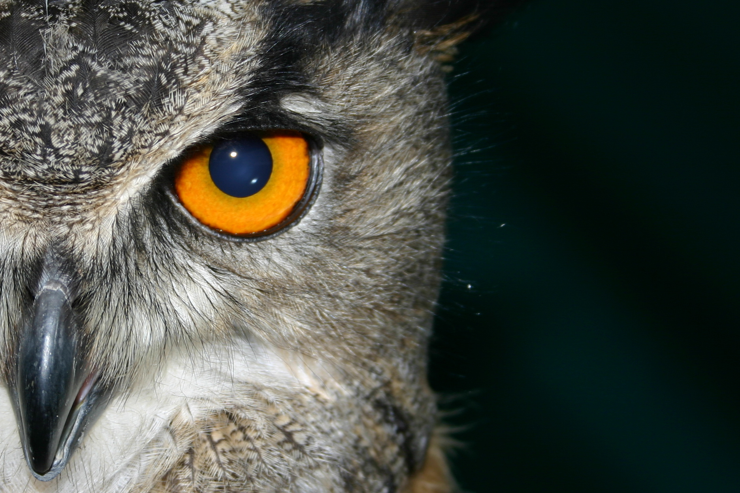
Сектор 1
Сектор 6
Сектор 2
СЕКТОР 7
Сектор 3
Сектор 8
Сектор 4
Сектор 9
Сектор 5
Блиц-вопрос
Видео вопрос
Музыкальный вопрос
ЧЕРНЫЙ ЯЩИК

Slide 8


1
СЕКТОР 1
Какому полководцу, четырежды герою Советского Союза народ присвоил почетное звание «Маршала Победы»?
ПРАВИЛЬНЫЙ ОТВЕТ

Slide 9
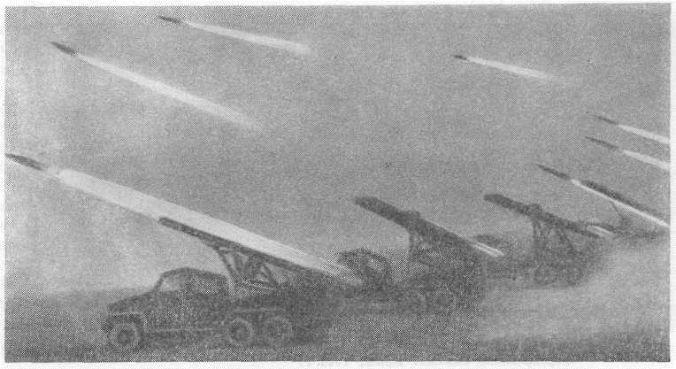
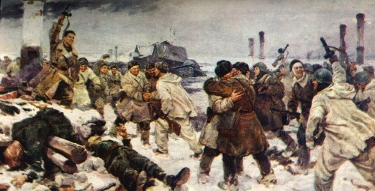
2
Ольга Берггольц в поэме
«Февральский дневник» писала:
«И услыхали дальней кононады
Рыдающий, тяжелый, мерный гул.
То армия рвала кольцо блокады,
Вела огонь по нашему врагу»
О каком городе говорила поэтесса?
СЕКТОР 2
Сектор 2
ПРАВИЛЬНЫЙ ОТВЕТ

Slide 10
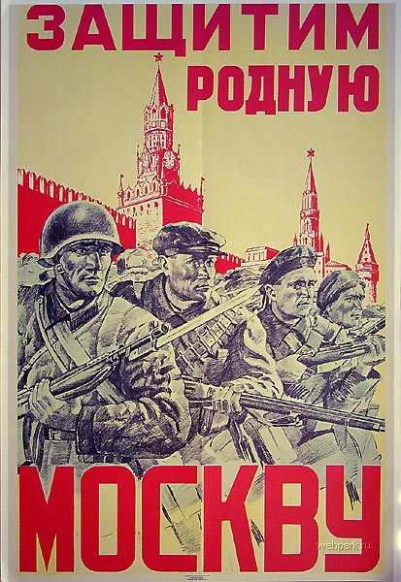
3
СЕКТОР 3
Когда в 1941 году враг приближался к Москве, на улицах города появились плакаты со словами: «Ребята, не Москва ль за нами?»
Кто автор этих слов и откуда они?
ПРАВИЛЬНЫЙ ОТВЕТ

Slide 11
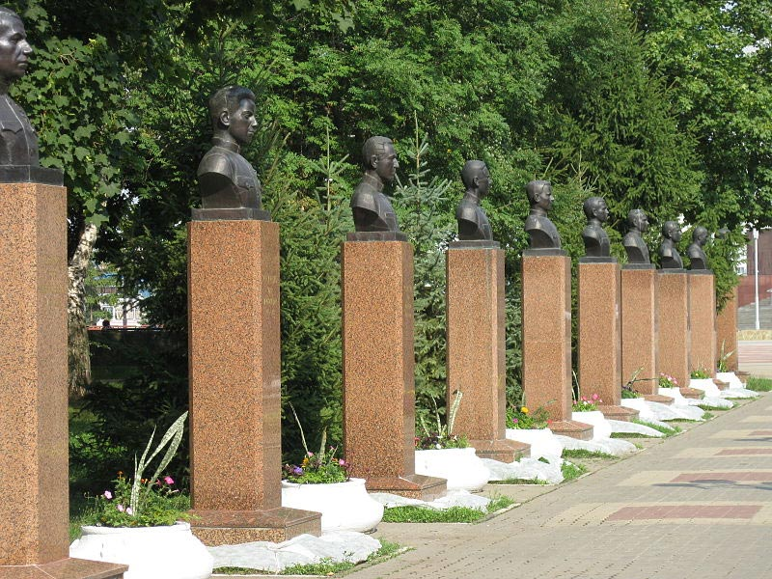
4
СЕКТОР 4
В нашем городе много памятников, посвященных героям Великой Отечественной войны. Их именами названы и улицы Белгорода.
Назовите не менее трех имен героев-освободителей Белгорода от немецко-фашистских захватчиков.
ПРАВИЛЬНЫЙ ОТВЕТ

Slide 12
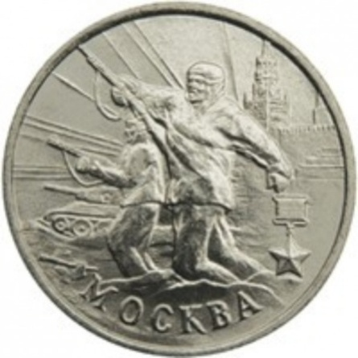
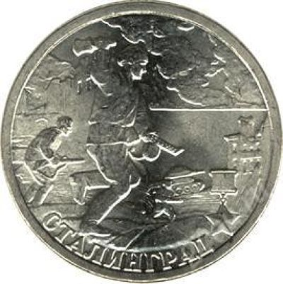
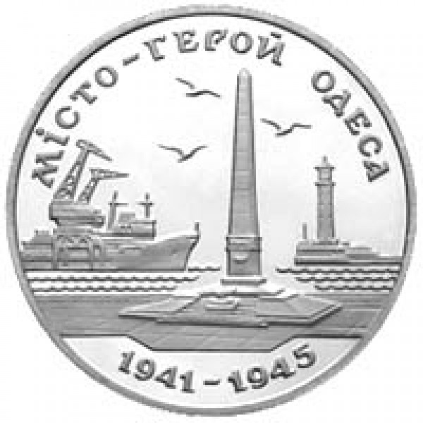
5
СЕКТОР 5
Город-Герой – высшая степень отличия, которой удостоины 12 городов СССР, прославившиеся своей героической обороной во время Великой Отечественной войны.
Назовите не меньше 5 городов-героев, не считая изображенных на слайде.
ПРАВИЛЬНЫЙ ОТВЕТ

Slide 13

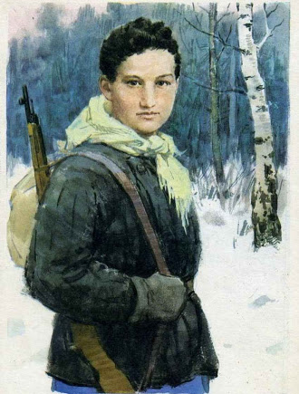
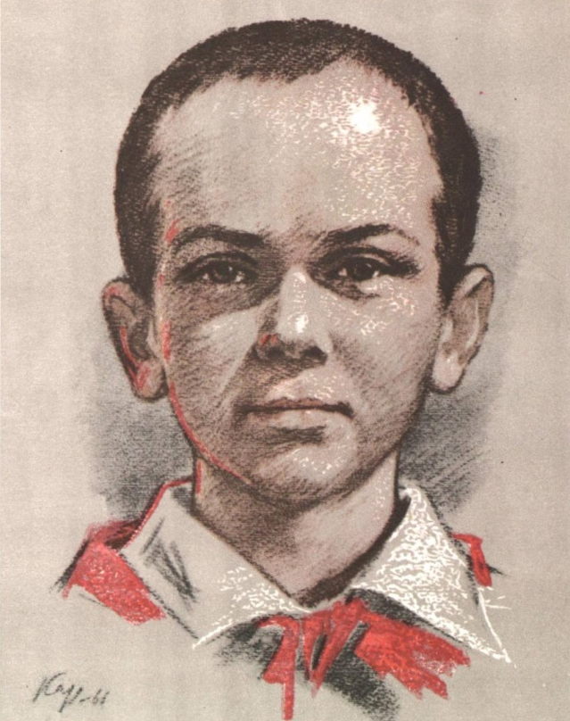

6
На этих портретах - одни из самых известных героев Великой Отечественной войны. Всем им в те годы было 14-18 лет. Назовите их имена.
СЕКТОР 6
ПРАВИЛЬНЫЙ ОТВЕТ

Slide 14
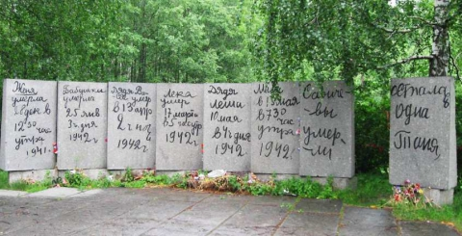
7
СЕКТОР 7
Ленинградская школьница Таня Савичева с начала блокады Ленинграда начала вести дневник в записной книжке. В этом дневнике всего 9 страниц, и на 6 из них - даты смерти близких людей, не переживших блокаду.
Ответьте, сколько дней длилась блокада Ленинграда?
ПРАВИЛЬНЫЙ ОТВЕТ

Slide 15
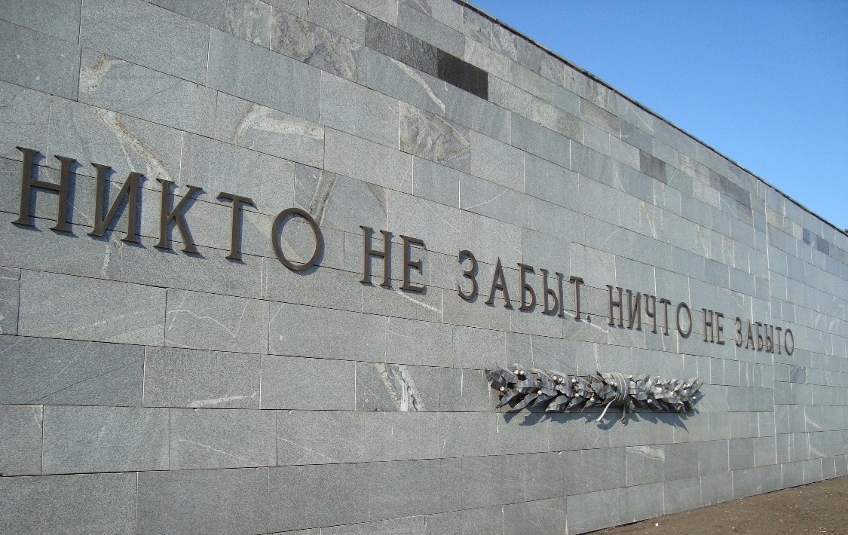
СЕКТОР 8
8
На обелисках, памятниках погибшим высечены слова:
«Никто не забыт и ничто не забыто».
Кому из поэтов принадлежат эти слова?
ПРАВИЛЬНЫЙ ОТВЕТ

Slide 16
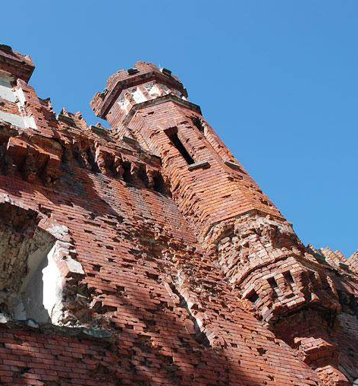
9
СЕКТОР 9
Назовите крепость, ставшую символом несгибаемого мужества, стойкости и героизма в первые дни войны.
Правильный ответ

Slide 17
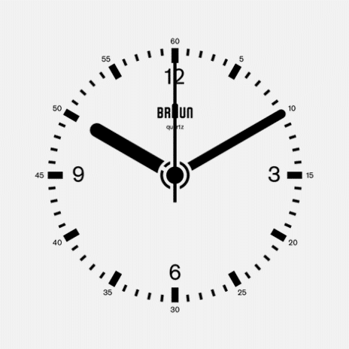

1. Когда началась Вторая Мировая война?
2. Сколько лет продолжалась Великая Отечественная война?
3. Назовите лучший советский танк времен Великой Отечественной войны.
Правильный ответ

Slide 18
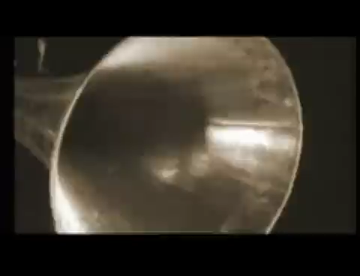

Кто по радио объявил советскому народу о нападении Германии на СССР?
ПРАВИЛЬНЫЙ ОТВЕТ

Slide 19


Часто личные письма домой с фронта становились народным достоянием, так как выражали общие чувства. Поэт фронтовик Алексей Сурков написал своей жене стихотворение, которое стало текстом всеми любимой песни. Назовите это стихотворение или строчку из песни.
ПРАВИЛЬНЫЙ ОТВЕТ

Slide 20
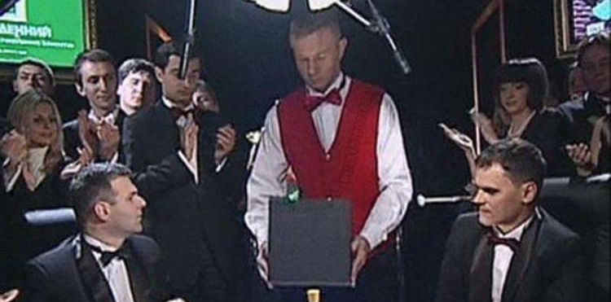
То, что находится в Черном ящике, ведет свою историю от ХVIII века и учреждено императрицей Екатериной II. Один из цветов этого символизирует дым, а другой – пламя.
ПРАВИЛЬНЫЙ ОТВЕТ

Slide 21
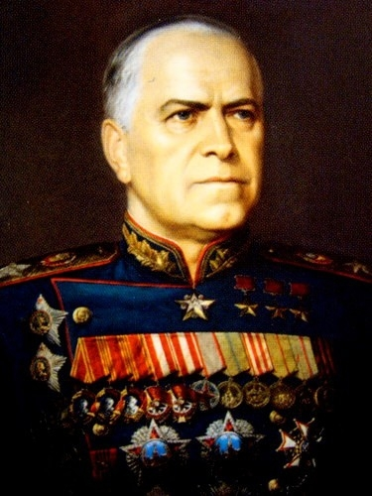
Георгий Константинович Жуков
КРУТИТЬ ВОЛЧОК

Slide 22
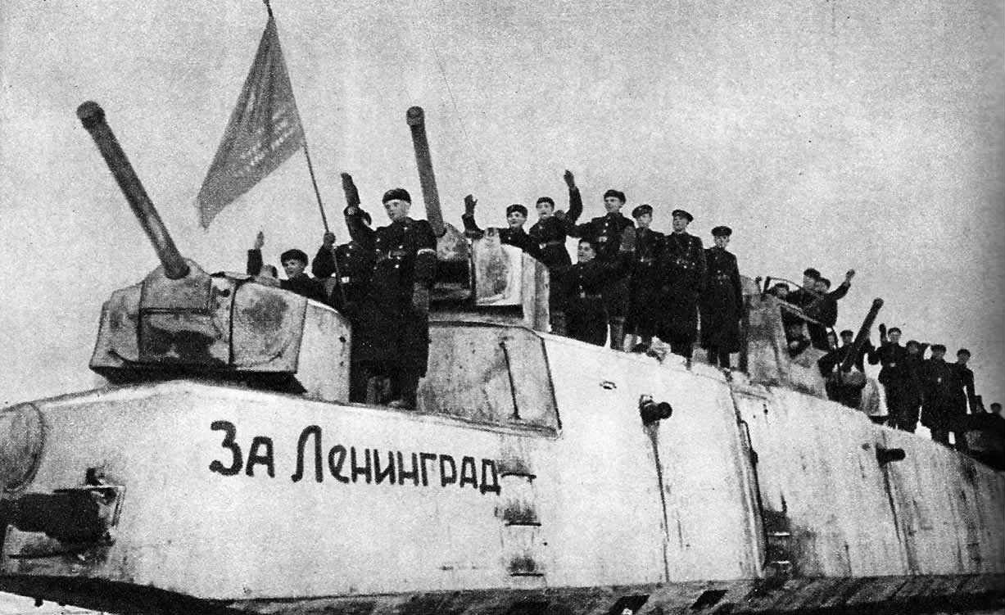
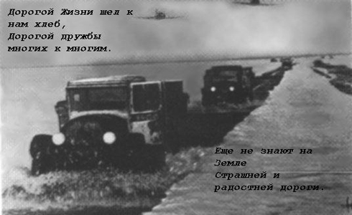
ЛЕНИНГРАД
КРУТИТЬ ВОЛЧОК

Slide 23
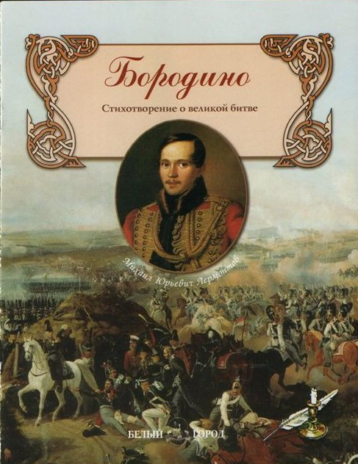
КРУТИТЬ ВОЛЧОК

Slide 24
Советский военачальник, генерал-майор, участник освобождения Белгорода и Харькова от фашистских захватчиков – Лебедь Михаил Петрович
Советский военачальник, генерал армии, заместитель командующего Воронежским фронтом– Апанасенко Иосиф Родионович
Советский военачальник, генерал армии, герой Советского Союза посмертно – Николай Фёдорович Ватутин
Советский полководец, маршал Советского Союза, дважды герой Советского Союза – Иван Степанович Конев
Советский военачальник, маршал Советского Союза, четырежды герой Советского Союза, кавалер двух орденов «Победа», министр обороны СССР – Георгий Константинович Жуков
Командир стрелкового полка, участник освобождения Белгорода 5 августа 1943 года. Погиб в боях за Харьков – Фёдор Степанович Дзгоев
Старший лейтенант, командир танкового взвода, сыгравшего важное значение в битве за освобождение Белгорода от немецких оккупантов в феврале 1943 года. – Андрей Иванович Попов
КРУТИТЬ ВОЛЧОК

Slide 25
Ленинград (Санкт-Петербург) 7. Керчь
Сталинград (Волгоград) 8. Новороссийск
Севастополь 9. Минск
Одесса 10. Тула
Киев 11. Мурманск
Москва 12. Смоленск
Крепость-герой Брест
КРУТИТЬ ВОЛЧОК

Slide 26

Валя котик
Зоя Космодемьянская
Марат казей
КРУТИТЬ ВОЛЧОК

Slide 27
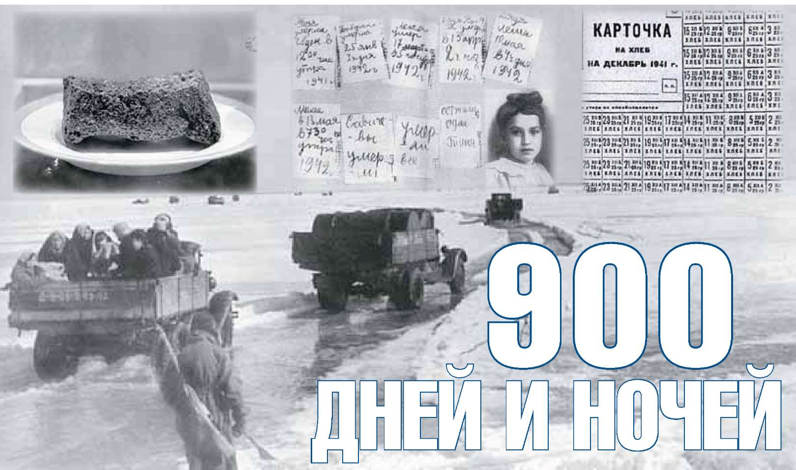
КРУТИТЬ ВОЛЧОК

Slide 28
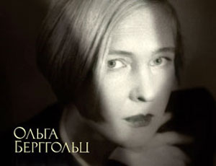
КРУТИТЬ ВОЛЧОК

Slide 29
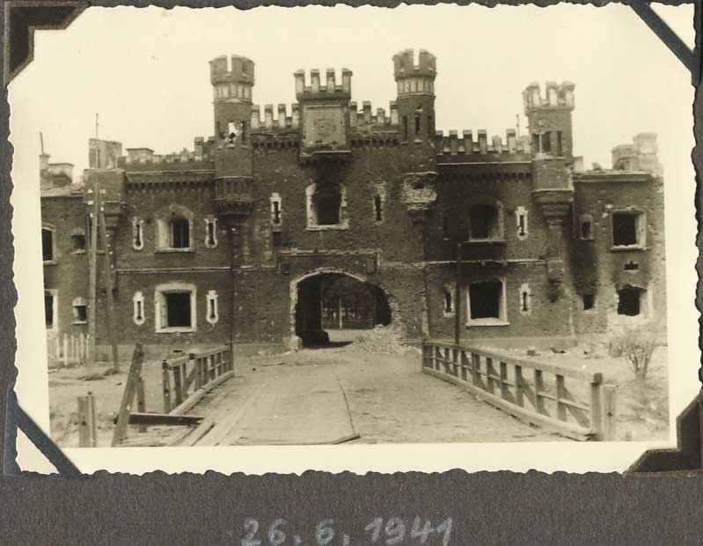
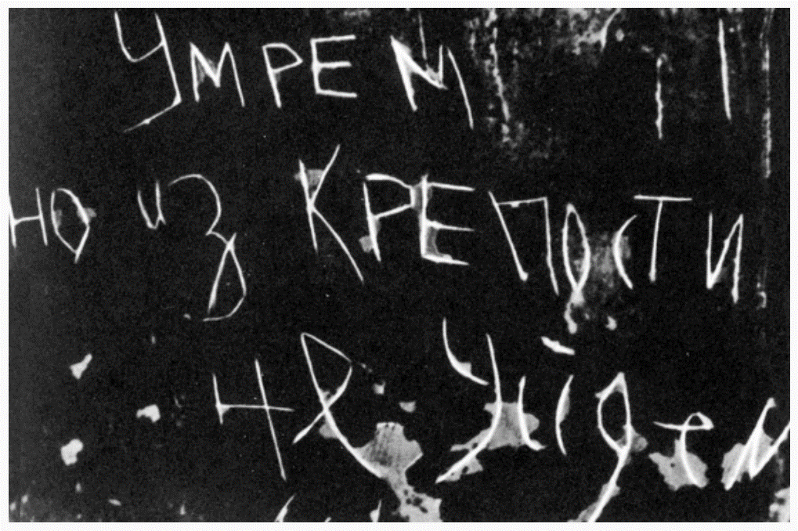
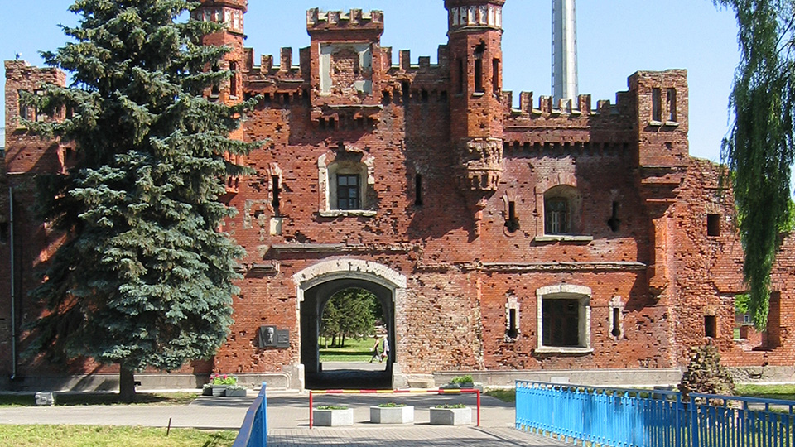
БРЕСТСКАЯ КРЕПОСТЬ
КРУТИТЬ ВОЛЧОК

Slide 30

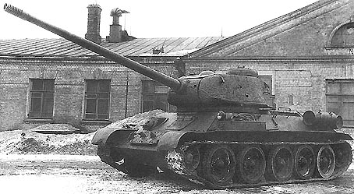
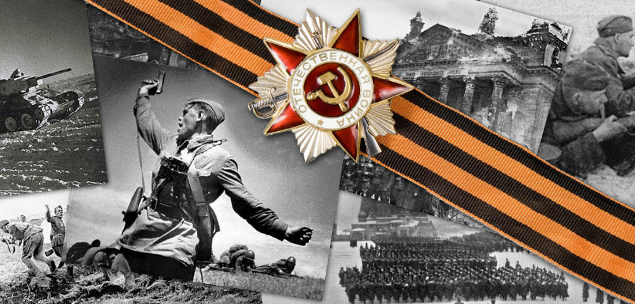
1 сентября 1939 года
Танк Т-34
4 года. 1941-1945 гг.
Великая Отечественная война
КРУТИТЬ ВОЛЧОК

Slide 31
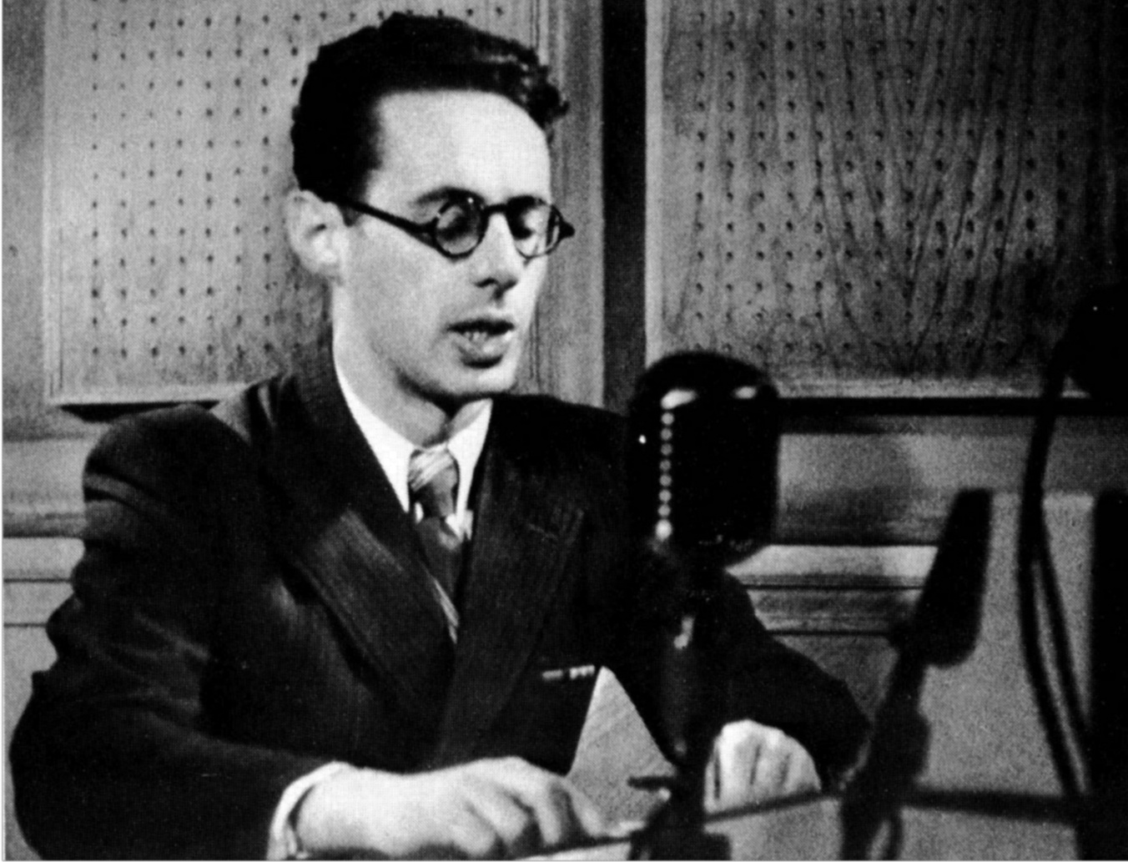
Юрий Борисович Левитан
КРУТИТЬ ВОЛЧОК

Slide 32
«Бьется в тесной печурке огонь…»
КРУТИТЬ ВОЛЧОК

Slide 33
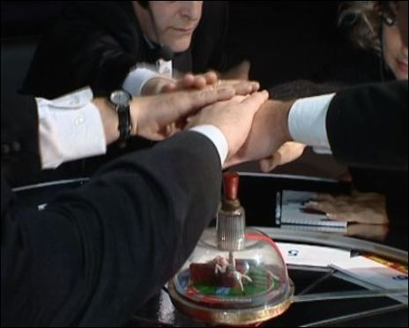
Сектор…
end…

Slide 34

СЕКТОР 1
СЕКТОР 6
СЕКТОР 2
СЕКТОР 7
Черный ящик
СЕКТОР 3
СЕКТОР 8
СЕКТОР 4
СЕКТОР 9
СЕКТОР 5
Блиц
Видео вопрос
МУЗЫКАЛЬНЫЙ ВОПРОС

Slide 35
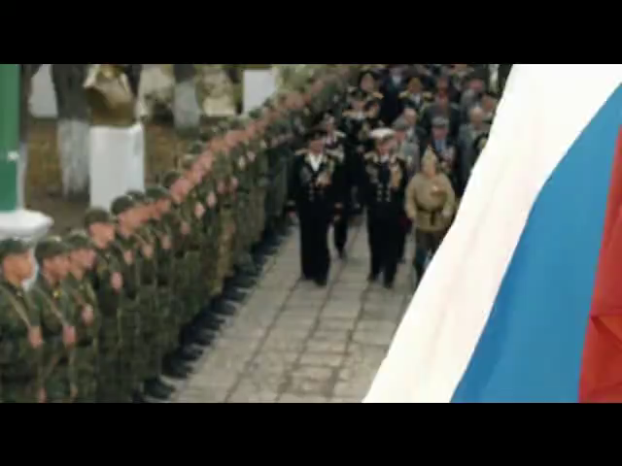
end…

Slide 36
